Slide 1
第一次作业

Slide 2
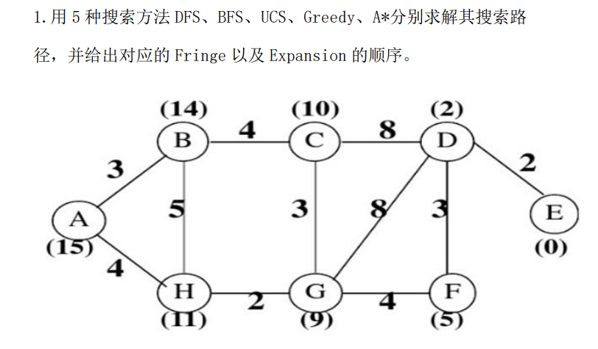
第一题

Slide 3
参考答案
A
B
H
DFS：
A->B->C->D->E
BFS：
A->B->H->C->G->D->F->E
不考虑COST，DFS与BFS只要能
体现深度优先与广度优先的思想，
都算对。
H
C
G
B
G
D
C
D
F
G
F
E
G
D

Slide 4
参考答案
A
0
UCS：
A->H->G->F->D->E
B
3
H
4
H
8
C
7
G
6
B
9
10
G
15
D
C
D
F
10
9
14
D
13
E
15

Slide 5
参考答案
Greedy：
A->H->G->D->E
注意：A->B->C->G->F->D->E 不是Greedy

Slide 6
参考答案
g=0,
h=15
A
A*：
A->H->G->F->D->E
B
g=3,
h=14
H
g=4,
h=11
G
g=6,
h=9
C
g=9,
h=10
D
g=14,
h=2
F
g=10,
h=5
D
g=13,
h=2
E
g=15,
h=0

Slide 7
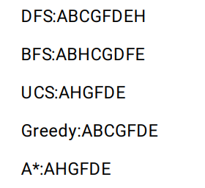
典型问题
1.BFS与DFS混淆
BFS：A->B->C->D->E
DFS：A->B->H->C->G->D->F->E
2.UCS
✓：A->H->G->F->D->E
×：A->H->G->D->E
3. Greedy
✓：A->H->G->D->E
×：A->B->C->G->F->D->E
4.回答过于简略

Slide 8
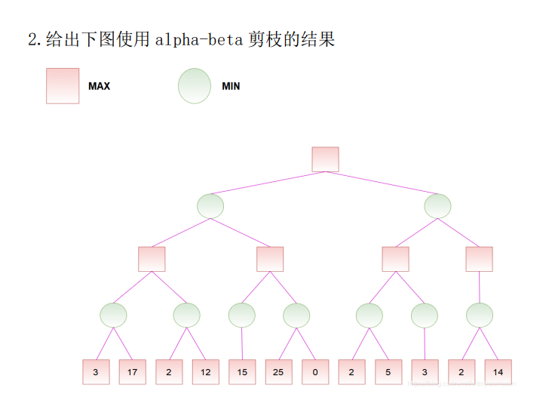
第二题

Slide 9
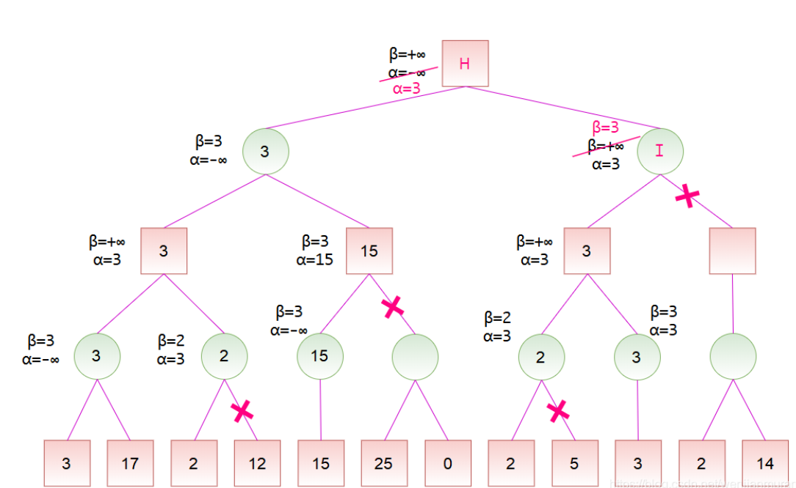
参考答案

Slide 10
Alpha-Beta Implementation
α: MAX’s best option on path to root
β: MIN’s best option on path to root
def max-value(state, α, β):
initialize v = -∞
for each successor of state:
v = max(v, value(successor, α, β))
if v ≥ β return v
α = max(α, v)
return v
def min-value(state , α, β):
initialize v = +∞
for each successor of state:
v = min(v, value(successor, α, β))
if v ≤ α return v
β = min(β, v)
return v
Notes:
Pick an order for two reasons: sequential processor and pruning

Slide 11
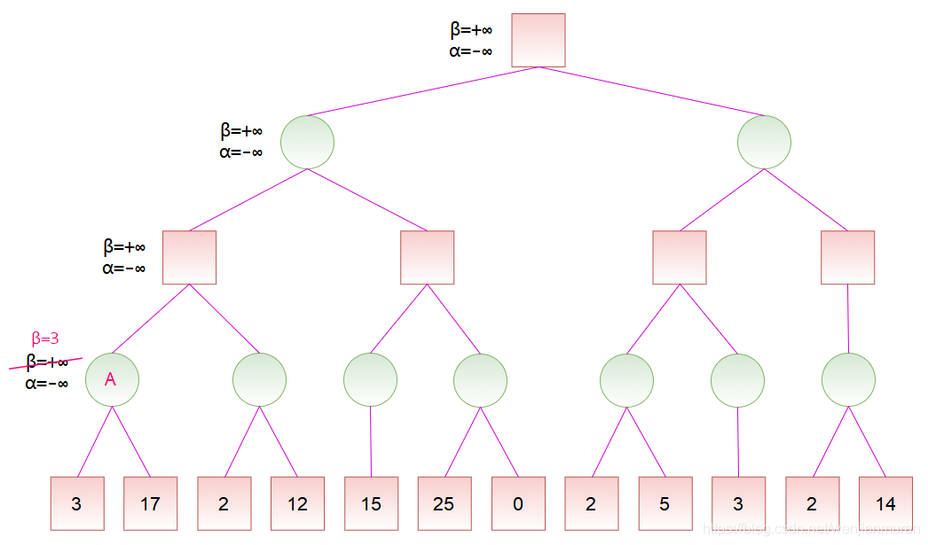
参考答案

Slide 12
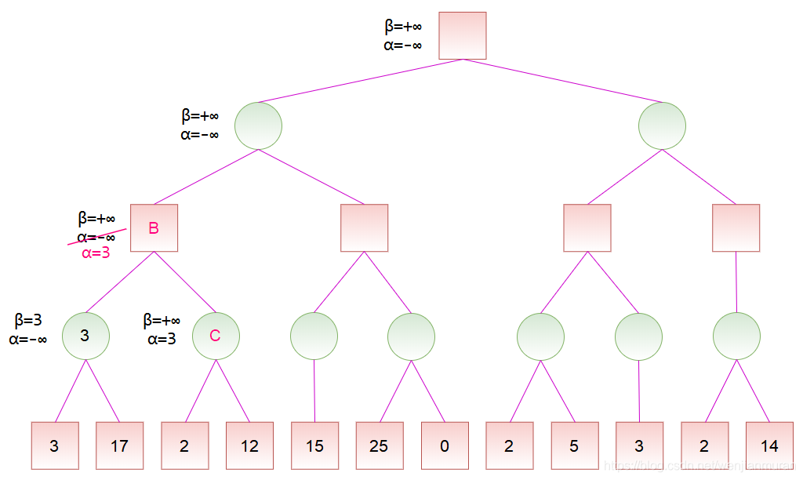
参考答案

Slide 13
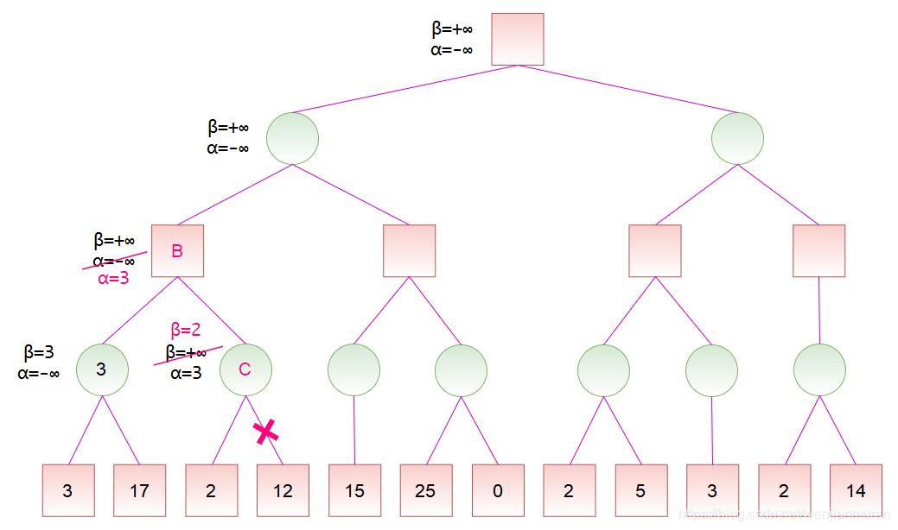
参考答案

Slide 14
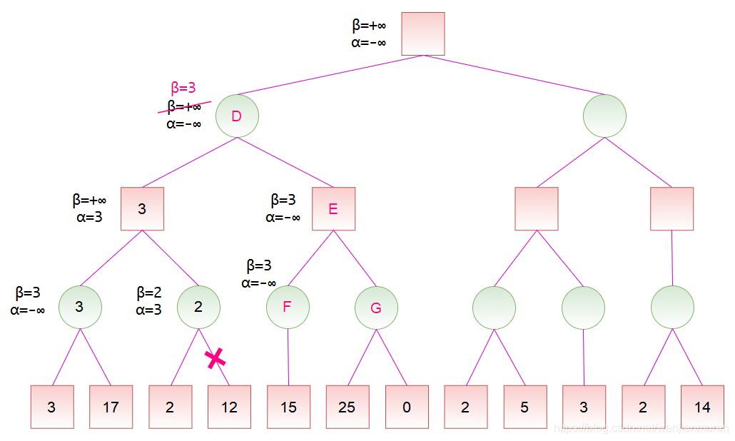
参考答案

Slide 15
参考答案

Slide 16
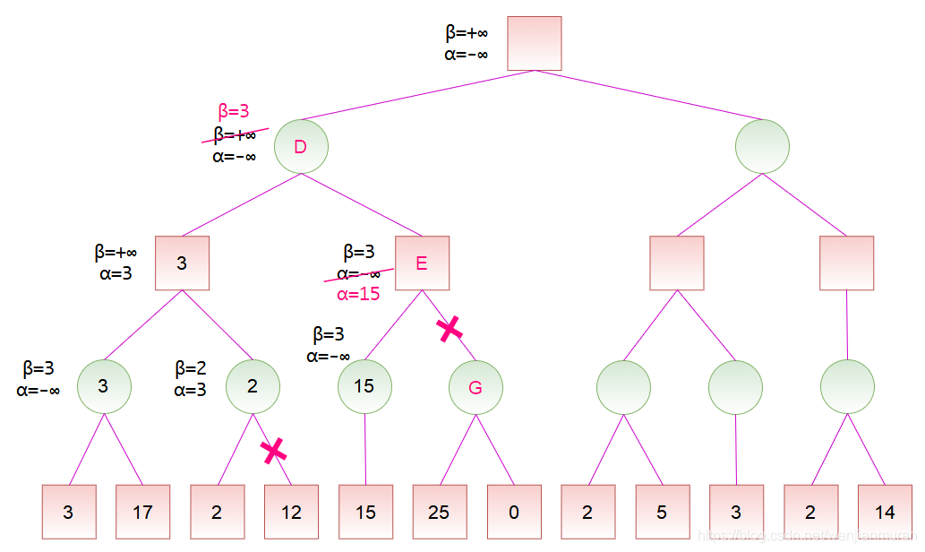
参考答案

Slide 17
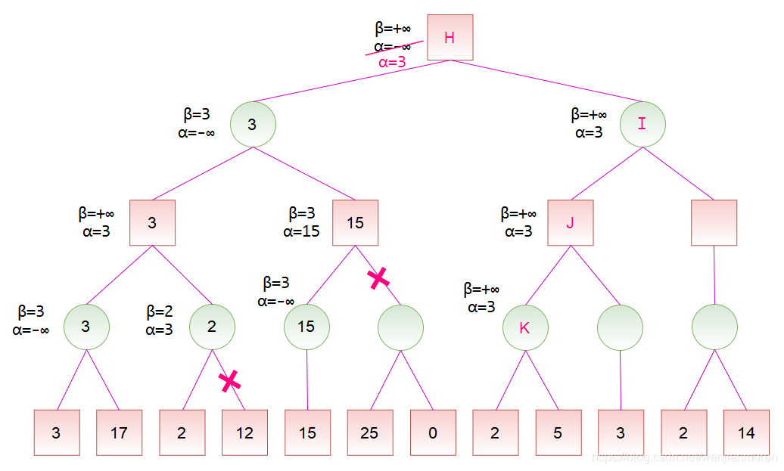
参考答案

Slide 18
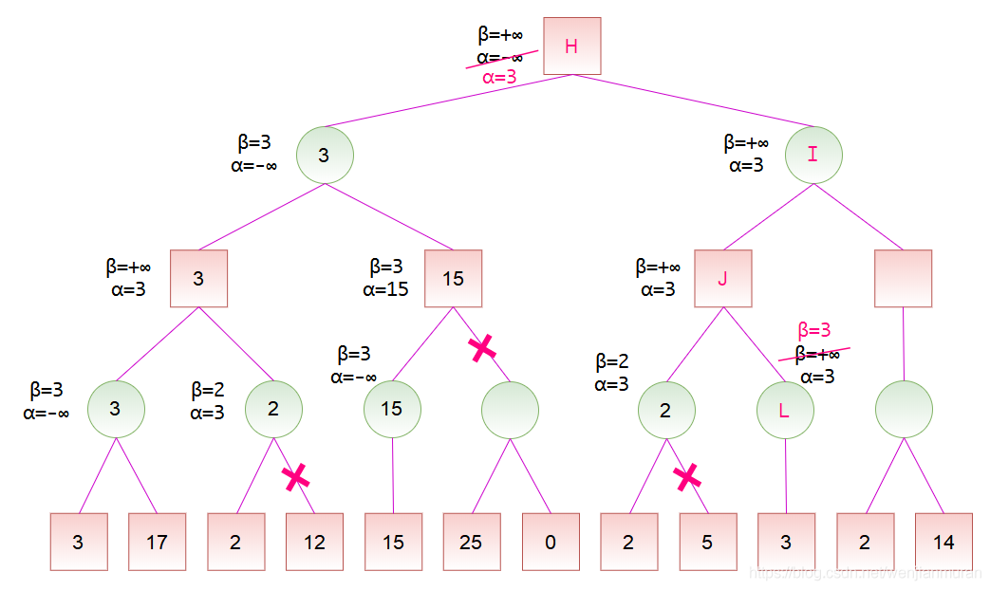
参考答案

Slide 19
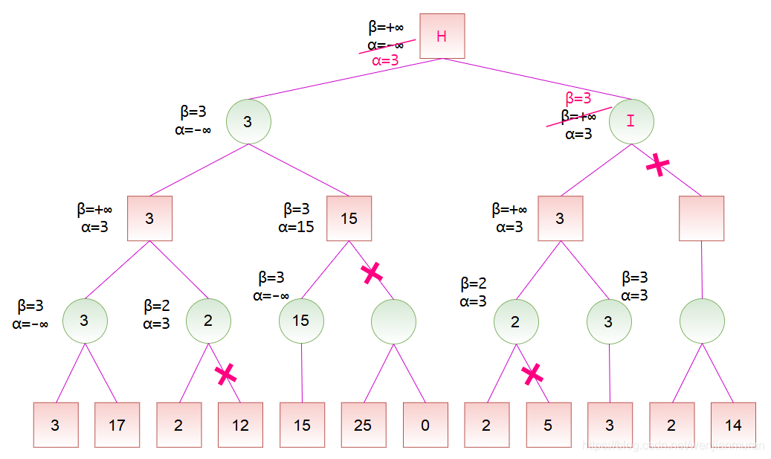
参考答案

Slide 20
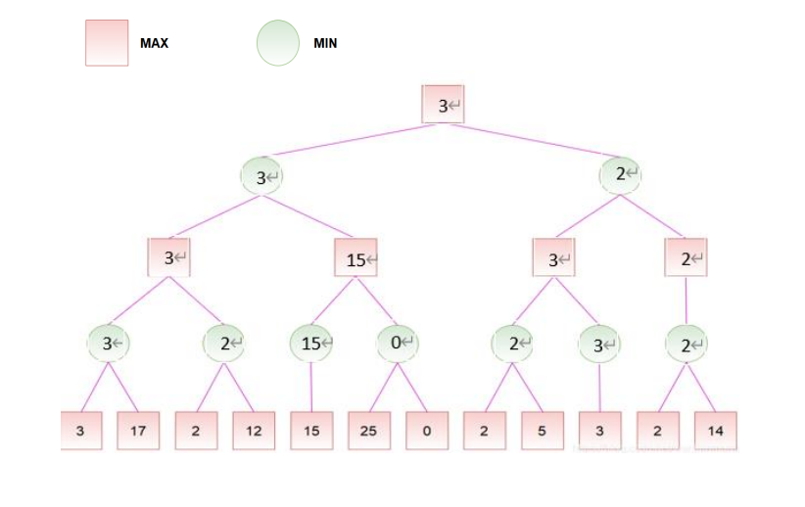
典型问题
1.答案过于简略
没有给出剪枝情况
直接给出结果
2.漏掉一些剪枝情况

